Slide 1
ИББД
Лекция 4

Slide 2
Название данного слайда
Транзакции
Транзакция–неделимая с точки зрения воздействия на БД последовательность операторов манипулирования данными (чтения, удаления, вставки, модификации), такая, что
1) либо результаты всех операторов, входящих в транзакцию, отображаются в БД;
2) либо воздействие всех операторов полностью отсутствует.
All or nothing approach

Slide 3
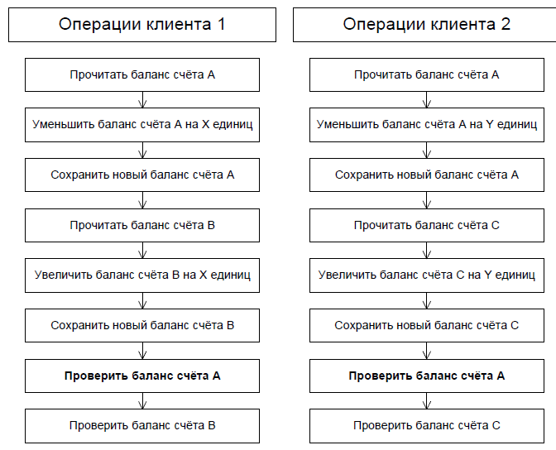
Название данного слайда
Свойства транзакций
Атомарность
Согласованность
Изолированность
Надежность

Slide 4
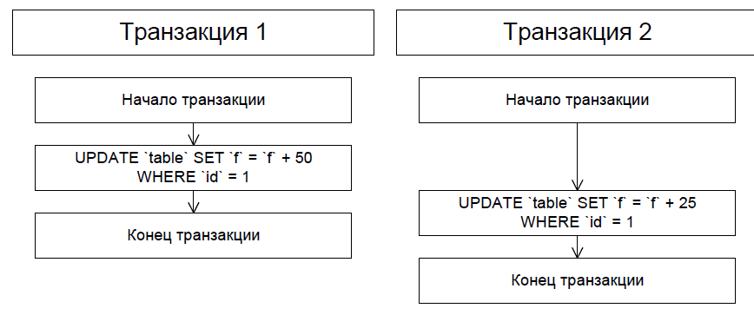
Название данного слайда
Аномалии. Потерянное обновление
Потерянное обновление (Lost update)
Множественное изменение одного блока приводит к сохранению только последнего изменения.

Slide 5
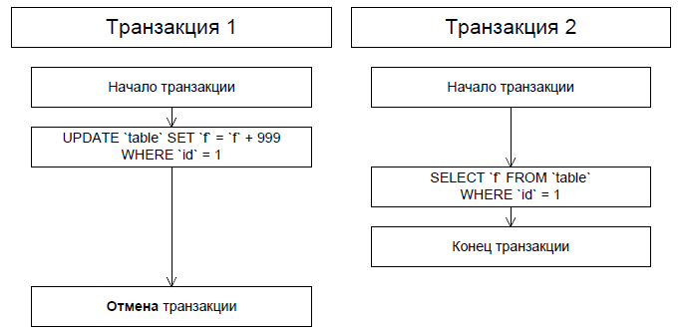
Название данного слайда
Аномалии. Грязное чтение
«Грязное» чтение (Dirty read)
Чтение данных, которые впоследствии отменяются (откатываются).

Slide 6
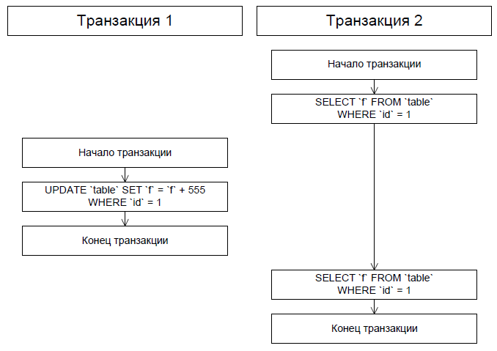
Название данного слайда
Аномалии. Неповторяющееся чтение
Неповторяющееся чтение (Non-repeatable read)
Получение разных данных при повторном чтении в рамках одной транзакции

Slide 7
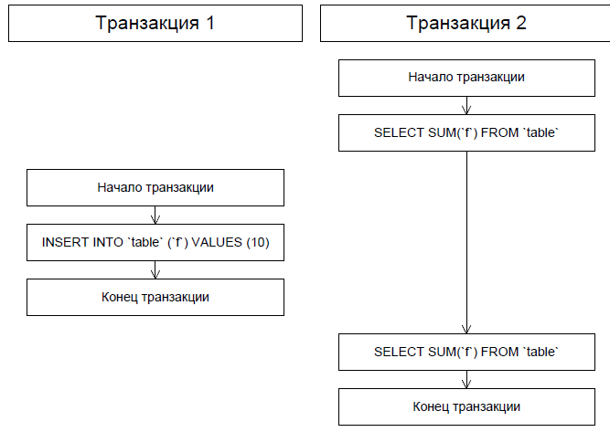
Название данного слайда
Аномалии. Фантомное чтение
Фантомное чтение (Phantom reads)
Получение в рамках одной транзакции разного набора строк с использованием одного и того же условия выборки.

Slide 8
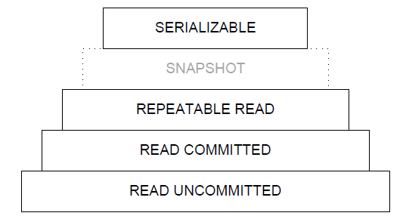
Название данного слайда
Уровни изоляции транзакций
Сериализация
Снимок
Повторяющееся чтение
Чтение подтверждённых данных
Чтение неподтверждённых данных

Slide 9
Название данного слайда
Чтение неподтвержденных данных
Разрешено чтение неподтвержденных данных (данные незавершившихся транзакций);
Изменения одних и тех же данных, выполняемые параллельно, на самом деле выполняются последовательно (выстраиваются в очередь).

Slide 10
Название данного слайда
Чтение подтвержденных данных
- Разрешено чтение своих изменений;
- Разрешено чтение только зафиксированных/подтвержденных данных параллельно работающих транзакций;
Уровень изоляции реализуется за счет блокировки не только операций по изменению данных в целевом блоке, но и за счет блокировки операций чтения данных

Slide 11
Название данного слайда
Повторяющееся чтение
- После прочтения блока данных транзакцией – блок данных блокируется (данный блок параллельная транзакция прочитать не сможет)

Slide 12
Название данного слайда
Снимок
Создает снимок БД (или части, над которой выполняется преобразование);
Прочитанные данные остаются доступны для изменения параллельным транзакциям

Slide 13
Название данного слайда
Сериализация
Все транзакции выполняются не параллельно, а последовательно

Slide 14
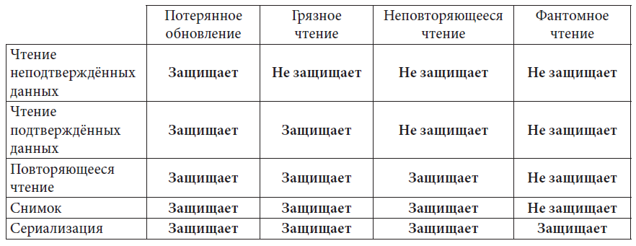
Название данного слайда
Уровни изоляции транзакций как защита от аномалий

Slide 15
Название данного слайда
Виды блокировок. Диспетчер блокировок
эксклюзивная блокировка;
совместная блокировка
Возможная проблема подхода: взаимная блокировка (deadlock)

Slide 16
Название данного слайда
Версионность данных
Параллельные транзакции могут модифицировать одни и те же данные в одно и то же время;
Каждая транзакция работает с собственной копией (версией/слепком) данных.
Если две транзакции изменяют одни и те же данные, то принимается только одна из модификаций, другая будет отклонена, а сделавшая её транзакция будет откачена/перезапущена.
Преимущества: - Транзакции чтением данных не блокируют процесс записи, и наоборот.
- Диспетчер блокировок может работать медленно при большом количестве транзакций.

Slide 17
Название данного слайда
Диспетчер логов
Способ ведения логов:
Теневые копии/страницы – создается копия БД для каждой транзакции. В случае отката транзакции, копия удаляется. Если транзакция успешно завершилась, то актуальная БД в памяти «подменяется» теневой копией.
Лог транзакции – специальное хранилище, в которое помещается информация об изменениях перед каждой записью на диск

Slide 18
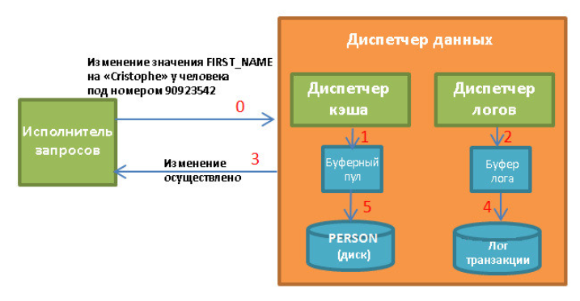
Способы ведения журналов транзакций

Slide 19
Название данного слайда
Правила опережающей записи
Write-ahead logging, WAL – журнал содержит значения, которые данные имели до и после их изменения транзакцией.
Каждая операция (добавления/изменения/удаления) во время выполнения транзакции ведет к появлению записи в логе. Запись имеет следующую структуру:
Уникальный номер записи;
Идентификатор транзакции
Номер страницы
Ссылка на предыдущую запись в логе (созданную той же транзакцией)
Запись UNDO (способ отката операции)
Запись REDO (способ повтора операции)

Slide 20
Название данного слайда
Типы журнальных записей
• BEGIN
• COMMIT
• ROLLBACK
• UNDO
• REDO
• CHECKPOINT

Slide 21
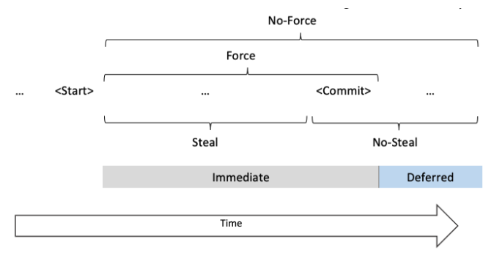
Стратегии ведения журнала (записи в журнал)
Steal – результаты выполнения транзакции могут быть отправлены на диск с момента старта транзакции
No steal – результаты выполнения транзакции могут быть отправлены только в случае, если транзакция подтверждена
Force – данные транзакции должны быть отправлены на диск не позже коммита (данные сразу отправляются на диск)
No force – данные транзакции могут быть отправлены на диск даже после коммита

Slide 22
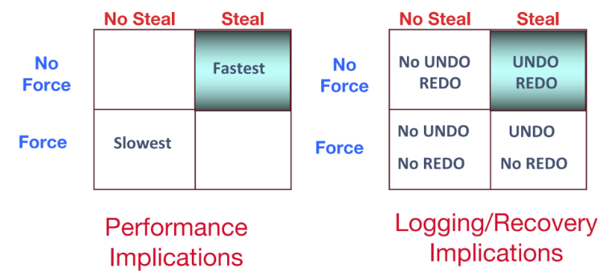
Стратегии ведения журнальных записей
FORCE + NO STEAL.
FORCE + STEAL.
NO FORCE + NO STEAL.
NO FORCE + STEAL.
Стратегии ведения журнала
FORCE / NO FORCE.
STEAL / NO STEAL.

Slide 23
Название данного слайда
Обеспечение сохранности данных
1. Индивидуальные откаты транзакций
2. Мягкий сбой системы (отказ ПО, сервера)
3. Жесткий сбой системы (отказ аппаратуры, разрушение энергонезависимых носителей информации)

Slide 24
Название данного слайда
Индивидуальный откат транзакции
Анализируем список журнальных записей, сделанных транзакцией (от последнего изменения к первому)
Выполняем обратную операцию для каждой операции транзакции
* вместо insert выполняем delete
* вместо delete выполняем insert
* вместо update выполняем обратный update
Любая из обратных операций также журналируется
По завершении отката также вносим в журнал информацию о конце транзакции

Slide 25
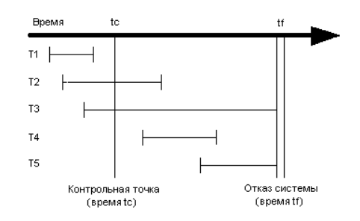
Название данного слайда
Мягкий сбой. Журнальные записи
T1 – не требует действий
T2 – повторяем транзакцию
T3 – откатываем транзакцию
T4 – повторяем транзакцию
T5 – восстановлению не подлежит

Slide 26
Название данного слайда
Мягкий сбой. Восстановление. Повторное выполнение и откат
Создаем список UNDO и REDO
Если на момент контрольной точки транзакция не завершилась добавляем в UNDO
Анализируем журнал с момента контрольной точки до момента отказа. Если встретили запись COMMIT, добавляем транзакцию в REDO
Убираем из UNDO транзакции, которые есть в REDO
Откатываем все транзакции в UNDO, повторяем все транзакции в REDO

Slide 27
Название данного слайда
Жесткий сбой. Восстановление.
Возможно с использованием архивной копии базы данных и журнала транзакций, которые в лучшем случае должны физически находиться на других носителях (и периодически обновляться).
Алгоритм восстановления:
1. Сначала восстанавливаются база данных и журнал из архивных копий
2. Выполняется восстановление транзакций как при мягком сбое, начиная от контрольной точки до момента создания архивной копии (базы данных и журнала)

Slide 28
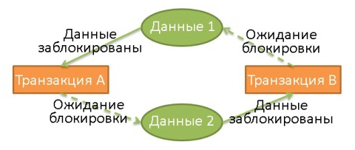
Название данного слайда
Подходы к решению проблемы взаимных блокировок
1.Оптимистичный подход – позволяем блокировкам происходить, в случае возникновения взаимной блокировки – откатываем одну из транзакций
2.Пессимистичный подход – не начинаем транзакции, если есть риск возникновения взаимной блокировки. Строим граф, если есть циклы, то при запуске транзакции это учитываем.
3. Двухфазная блокировка – транзакции перед стартом захватывают все необходимые им ресурсы.

Slide 29
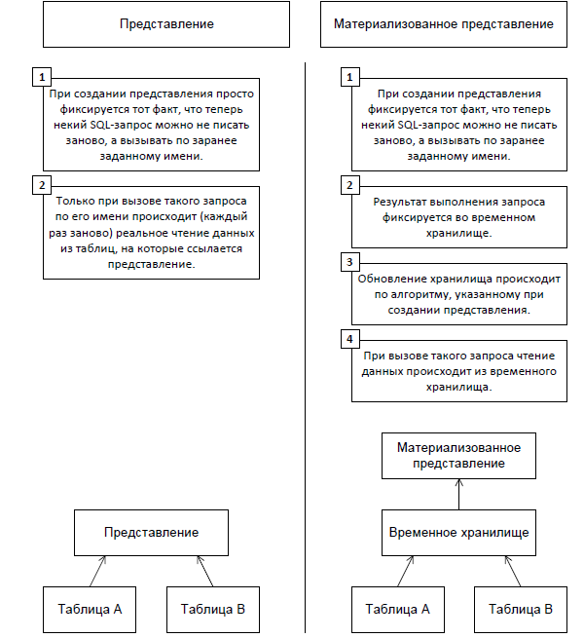
Название данного слайда
Обеспечение сохранности данных

Slide 30
Название данного слайда
Преимущества и недостатки использования представлений
Преимущества
Упрощение выполнения запросов
Возможность построения простого и надежного API
Упрощение бизнес-логики
Минимум накладных расходов
Производительность
Безопасность
Недостатки
Избыточность
Дополнительный код
Ограниченность возможностей

Slide 31
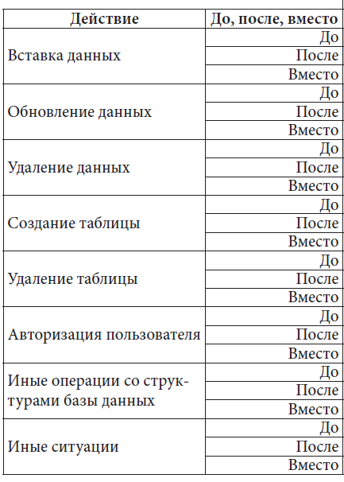
Название данного слайда
Триггеры

Slide 32
Название данного слайда
Применение триггеров
• организация каскадных операций
• обновление данных;
• обеспечение консистентности базы данных
• контроль операций модификации данных;
• контроль мощности связей;
• контроль формата и значений данных.

Slide 33
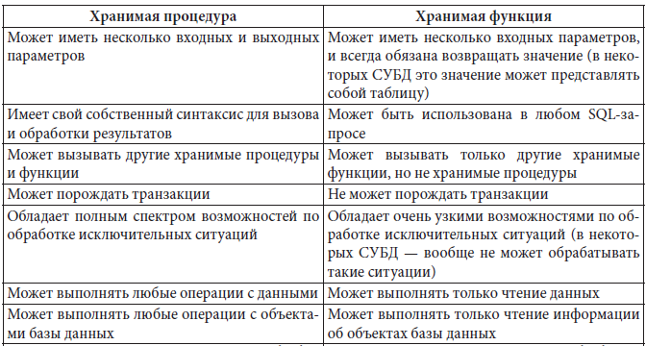
Название данного слайда
Хранимые подпрограммы

Slide 34
Название данного слайда
Преимущества и недостатки хранимых подпрограмм
Преимущества:
- подпрограммы описаны один раз;
- короткий вызов подпрограммы
- читаемость кода;
- подпрограмма работает на стороне СУБД.
Недостатки:
- снижение производительности;
- проблемы с безопасностью.

Slide 35
Название данного слайда
Управление доступом
Субъекты:
пользователи;
администратор.
Объекты:
таблицы;
Функции;
Представления.
Привилегии:
чтение;
запись

Slide 36
Название данного слайда
Преимущества и недостатки использования представлений
Ролевое разграничение доступов;
Разграничение доступа на основе аттрибутов

Slide 37
Название данного слайда
Функции ролей
Роли применяются для представления различных функций:
Набор привилегий;
Пользователь базы данных.

Slide 38


Название данного слайда
SQL синтаксис
CREATE ROLE
ALTER ROLE
DROP ROLE
CREATE USER

Slide 39

Название данного слайда
Оператор GRANT

Slide 40


Название данного слайда
Оператор REVOKE

